Slide 1
Логика
для школьников
Занятие 12

Slide 2
Задание 1
Назвать признаки зимы
План ответа:
Как изменяется продолжительность дня?
Как изменяется температура воздуха?
Какие выпадают осадки?
Как изменяется состояние растений?
Как изменяется состояние почвы?
Как изменяется состояние водоёмов?

Slide 3
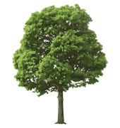
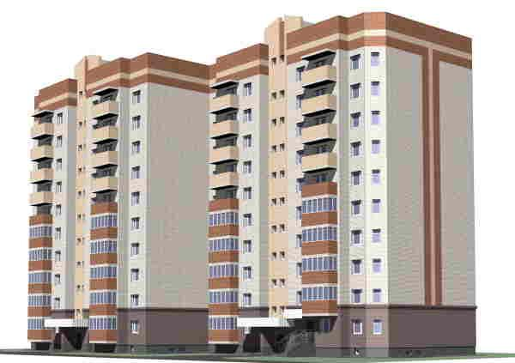
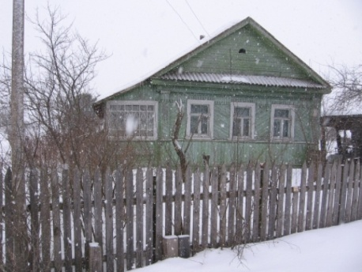
Задание 2
Назвать предметы, которые могут быть и высокими, и низкими

Slide 4
Задание 3
Найди
существенное
ВЫДЕЛИТЬ ДВА СЛОВА НАИБОЛЕЕ СУЩЕСТВЕННЫХ ДЛЯ СЛОВА
город
автомобиль,
здание,
толпа,
велосипед,
улицы.

Slide 5
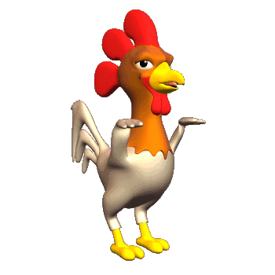
Чтоб здоровым быть сполна
Физминутка всем нужна.

Slide 6
Задание 4
Логическая задача
Катя и Наташа одинакового роста. Катя выше Оли, а Таня выше Наташи.
Кто выше: Оля или Таня?
Оля
Катя
Наташа
Таня
Таня выше Оли

Slide 7
Задание 5
Составить новые слова, исключив одну букву из данных слов:
П | Л | У | Г
Л | У | Г
Ш | А | Р | Ф
Ш | А | Р
К | О | Р | М
К | О | М

Slide 8
За занятие

